Slide 1

Data a informace
INV 209
2. ročník
Data a informace
Chyby a kontrola
Kódování
8. 9. 2026

Slide 2
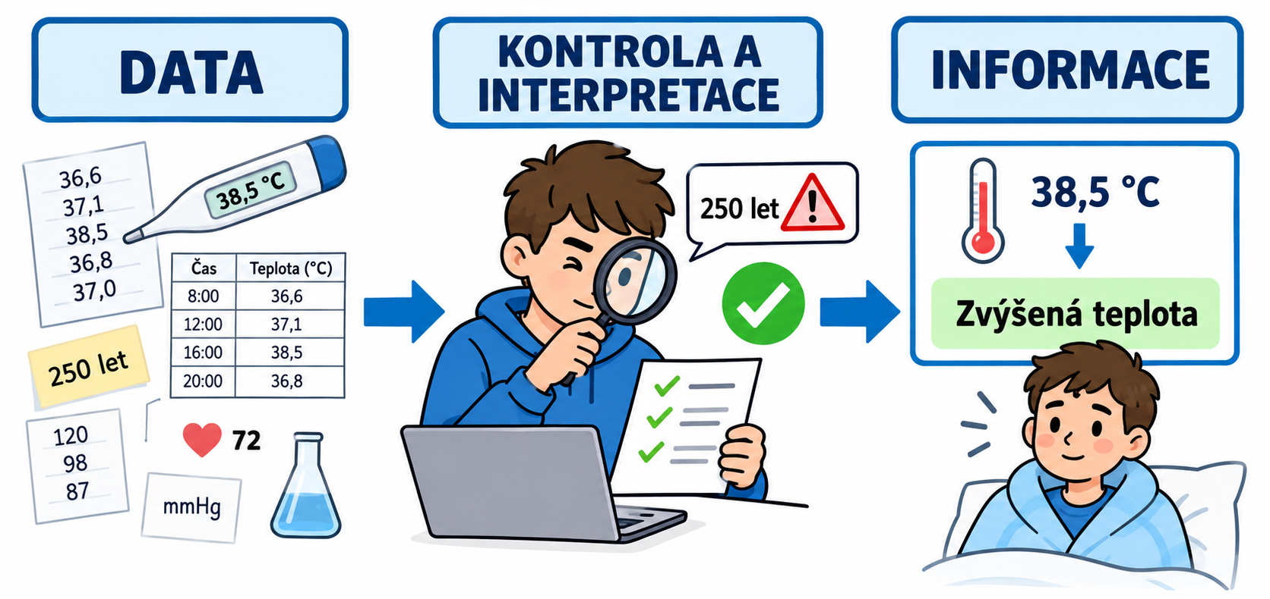
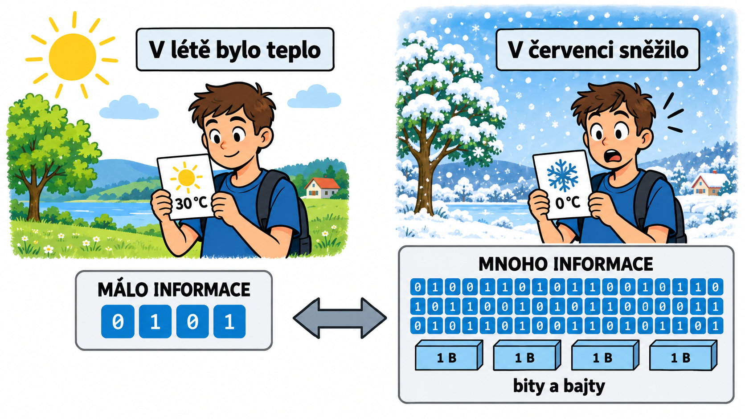
Data a informace
Data jsou zaznamenané hodnoty, znaky nebo údaje.
Informace vzniká interpretací dat – pochopením jejich významu.
Stejná data mohou lidé vyložit různě podle souvislostí.
Příklad:
38,5 °C = data
„Pacient má zvýšenou teplotu.“ = informace
Množství informace v datech
Ne všechna data přinášejí stejně mnoho nové informace.
Čím je výsledek méně očekávaný, tím více informace obvykle přináší.
Množství digitální informace vyjadřujeme v bitech a bajtech.
Příklad:
„V létě bylo teplo.“ – málo nové informace
„V červenci sněžilo.“ – mnoho nové informace

Slide 3
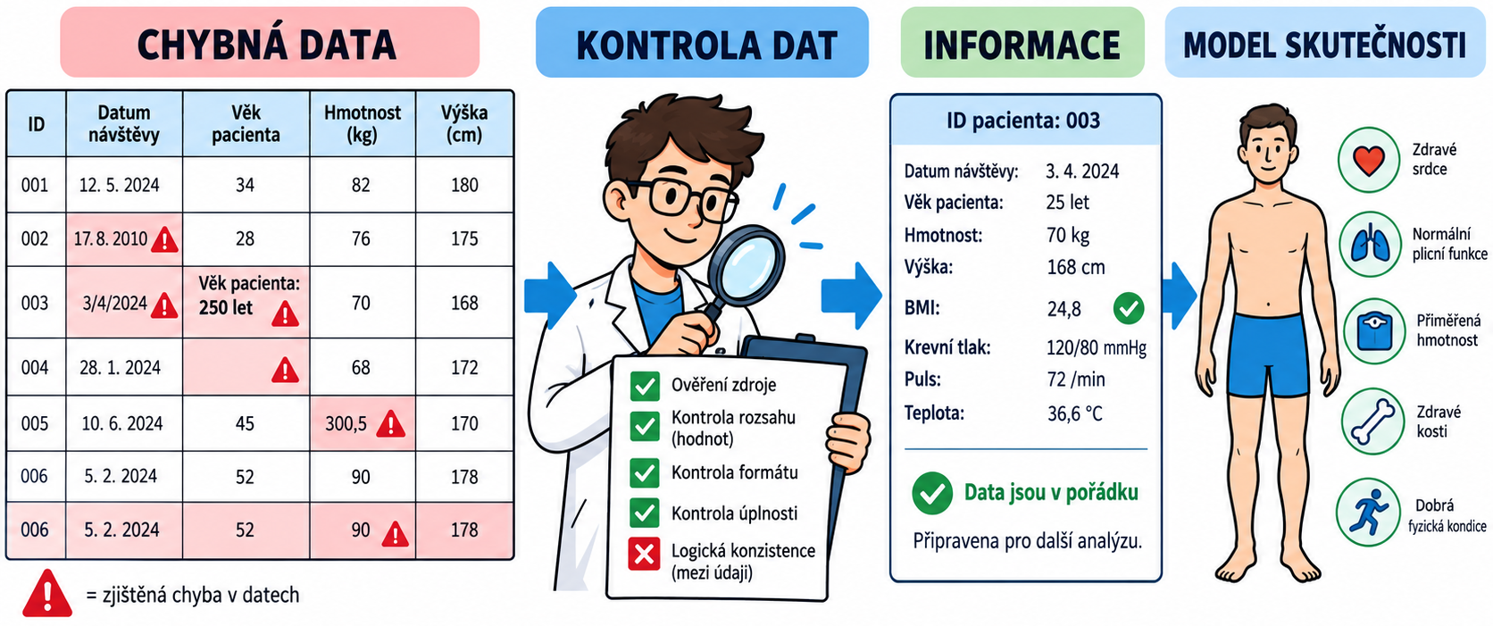
Chyby a kontrola dat
Data mohou být:
neúplná,
nepřesná,
zastaralá,
duplicitní,
zadaná v nesprávném formátu.
Kontrola dat: ověření zdroje, rozsahu, formátu, úplnosti a logických souvislostí.
Příklad: Věk pacienta 250 let → hodnota je formálně číslo, ale není věrohodná.
Hlavní myšlenka:
Data → interpretace a kontrola → informace → model skutečnosti

Slide 4
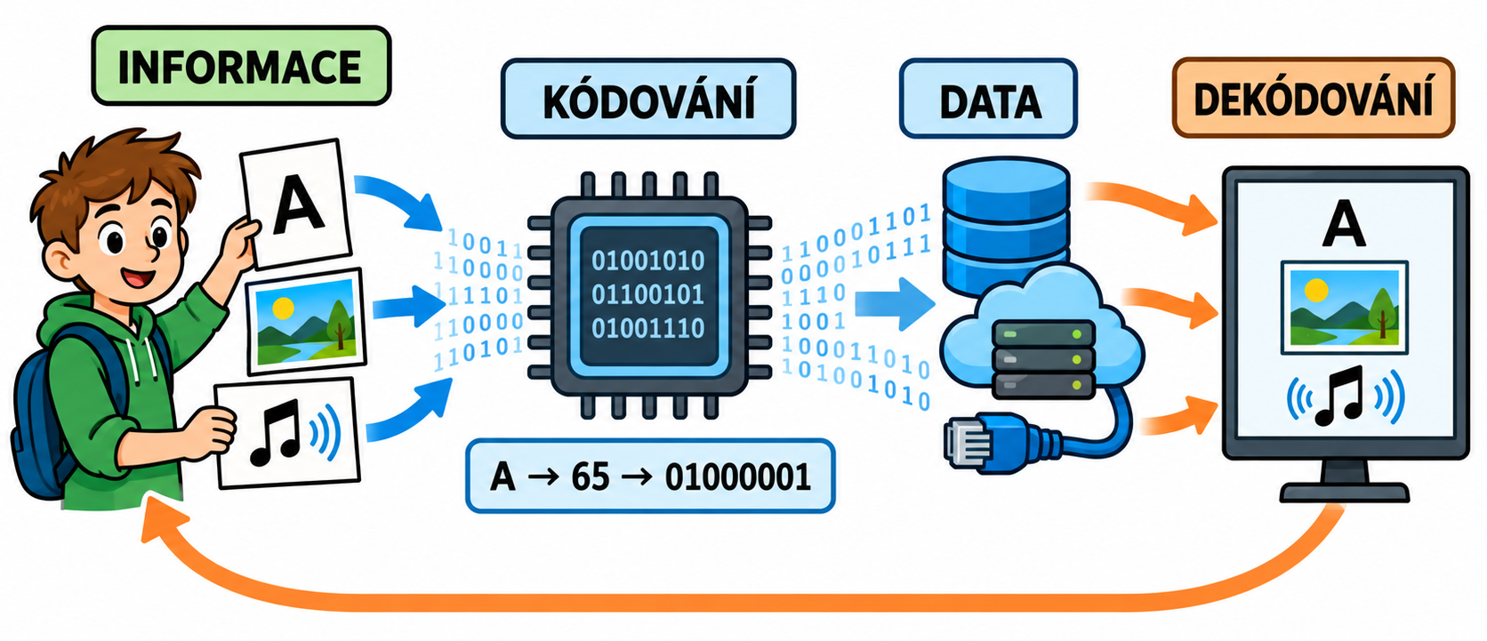
Kódování informací a dat
Kódování je převod informace do předem dohodnuté podoby – kódu – aby ji bylo možné uložit, přenášet nebo počítačově zpracovat.
Počítač všechna data převádí na posloupnosti bitů – nul a jedniček.
Příklady kódování:
text → znakové kódy Unicode, UTF-8,
čísla → zápis v dvojkové soustavě,
obrázek → pixely a jejich barevné hodnoty,
zvuk → číselné vzorky,
video → posloupnost obrazů doplněná zvukem.
Příklad:
Písmeno A → kód 65 → binárně 01000001
Hlavní myšlenka:
Informace → kódování → data → uložení nebo přenos
Při čtení dat probíhá opačný postup:
Data → dekódování → srozumitelná informace
Navazující prezentace: INV105 a INV106

Slide 5


